Slide 1
Найнезвичайніші музеї світу
Презентацію підготували
Ліцеїсти ІІІ-М курсу
Перегуда Олег
Туренко Єлизавета

Slide 2
Мета:
Зацікавити слухачів у відвідуванні музеїв.
Актуальність презентації:
Як зазвичай ви собі уявляєте екскурсію до музею? Ще зі шкільних років ви пригадуєте, що це нудне місце, куди іти зовсім не хочеться, а слухати розповіді геть нецікаво.
Якщо вважаєте, що іншої думки не існує,дивіться цю презентацію і кардинально змінюйте своє уявлення про відвідання музеїв. Екскурсії в згадані музеї варто здійснити хоча б раз у житті. Адже самі музеї та їх експонати не можуть не дивувати!

Slide 3
Сьогодні ми побуваэмо у таких музеях:
Музей нижньої білизни
Музей олівців
Музей гірчиці
Музей бананів
Музей людського тіла
Музей сосисок
Музей чаклунства
Музей бісів
Музей льодяників
Музей волосся
Музей історії туалету

Slide 4
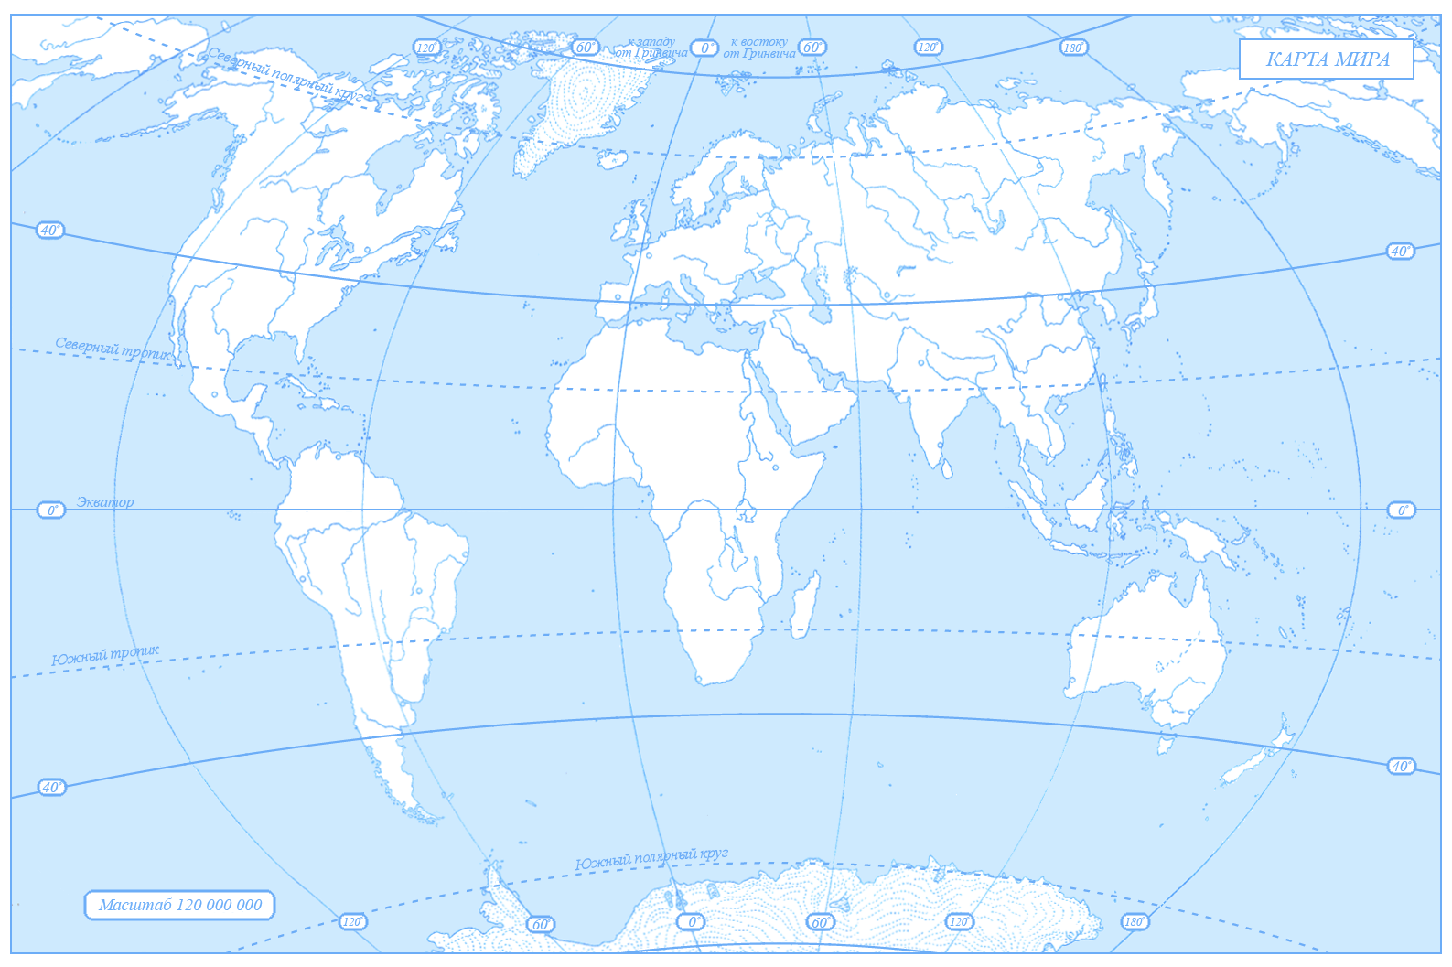
Брюссель
Гаага
Каунас
Боскасл
Київ
Берлін
Мекка
Міддлтон
Бурлінгейм
Аванос
Кесвік

Slide 5
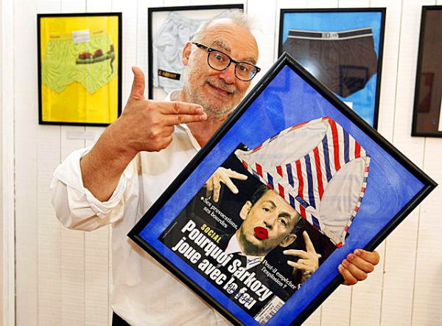


Музей нижньої білизни

Slide 6
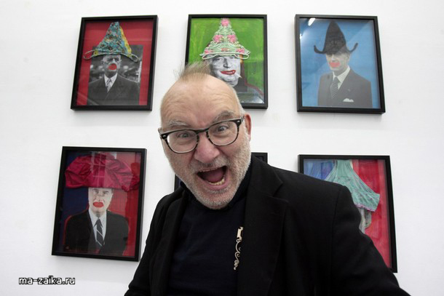


Slide 7
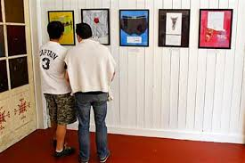
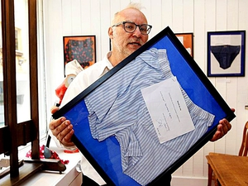

Slide 8
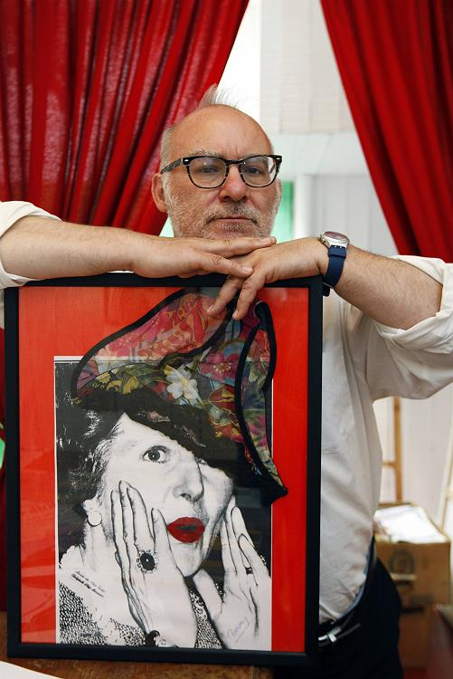
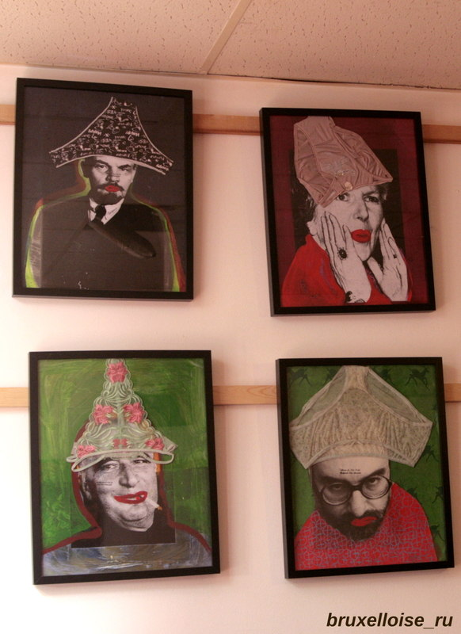

Slide 9

Музей олівців

Slide 10
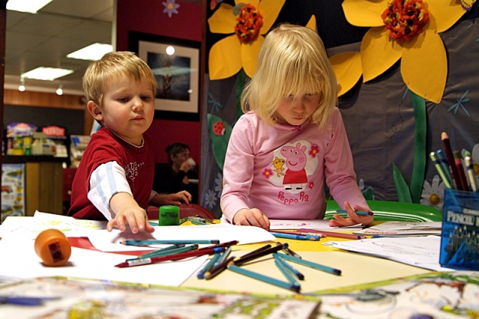
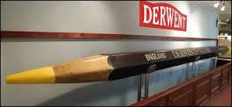
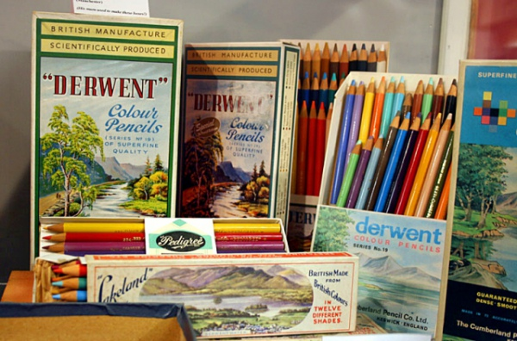
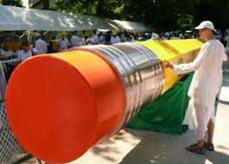

Slide 11
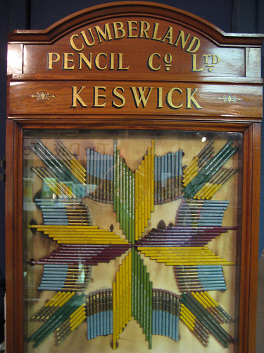
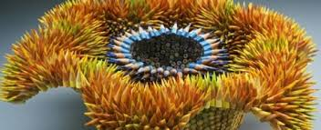


Slide 12
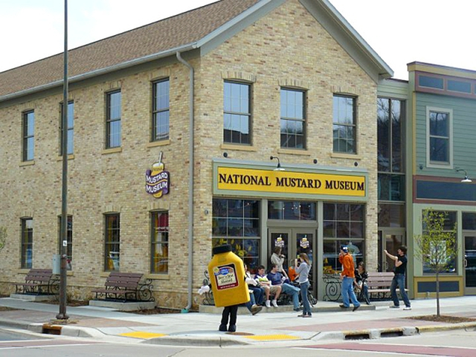
Музей гірчиці
назад
вперед

Slide 13
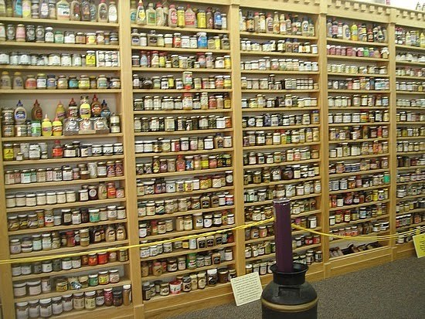
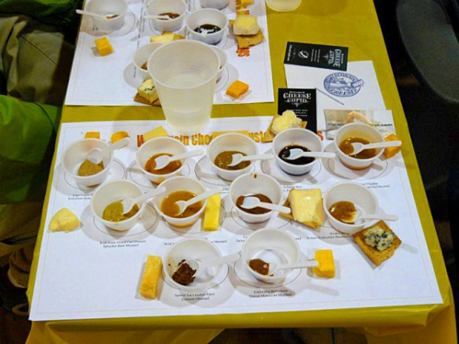

Slide 14
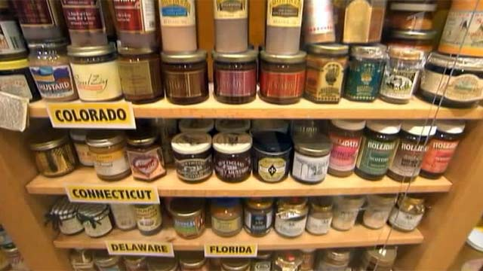

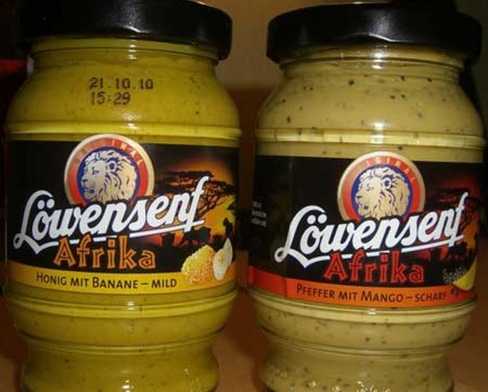

Slide 15
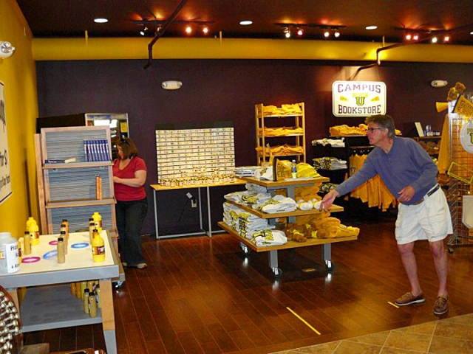
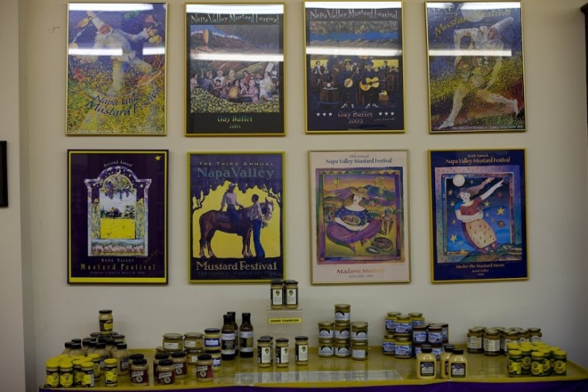
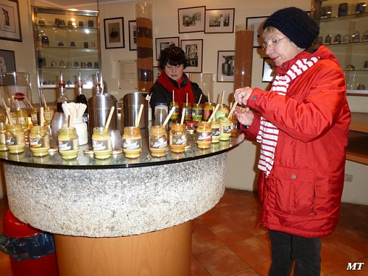
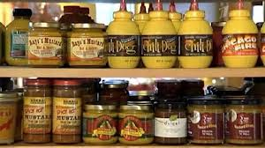

Slide 16
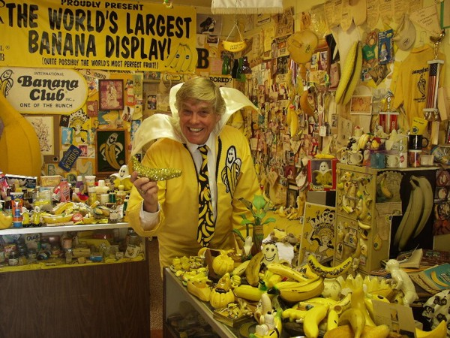
Музей бананів

Slide 17
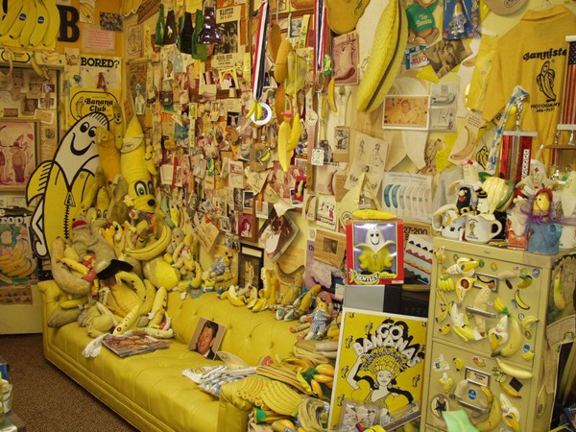

Slide 18
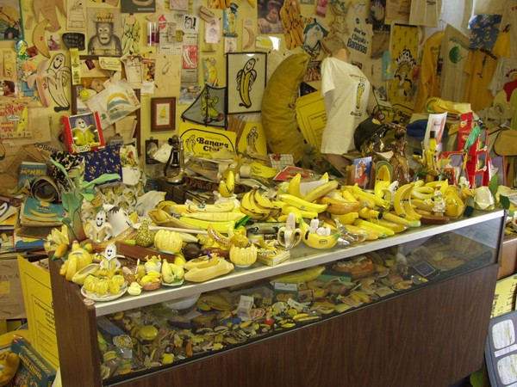

Slide 19
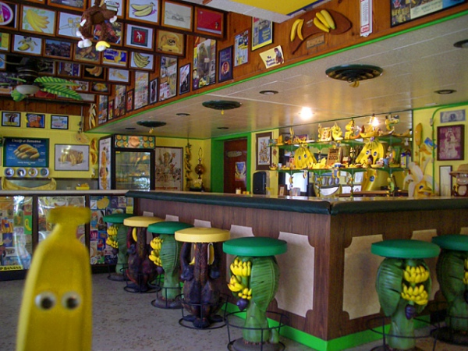

Slide 20
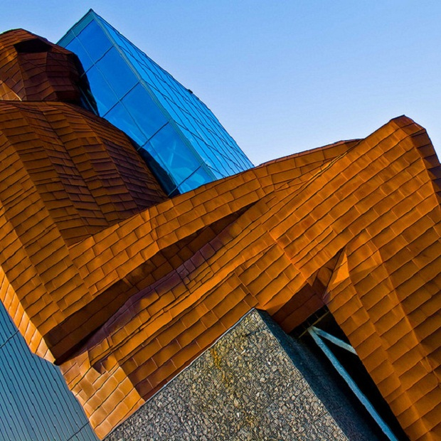
Музей людського тіла

Slide 21
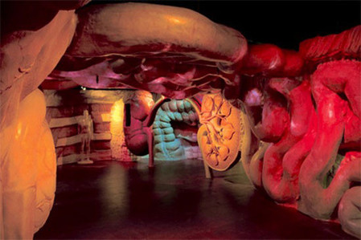

Slide 22
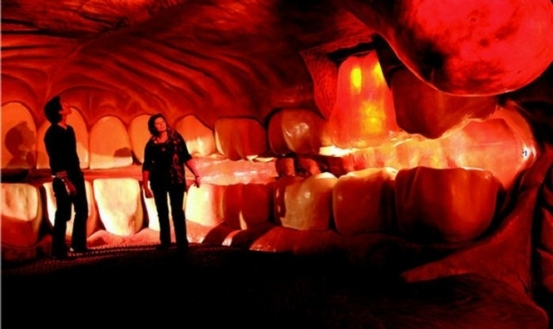

Slide 23
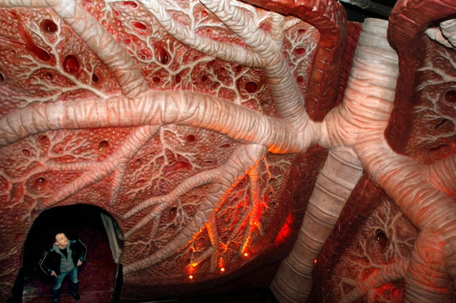

Slide 24
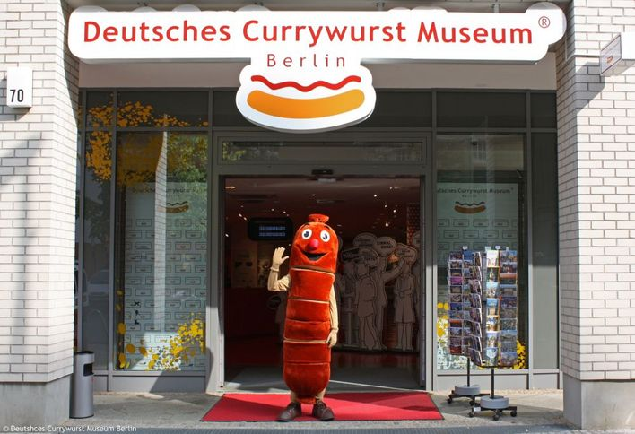
Музей сардельки

Slide 25
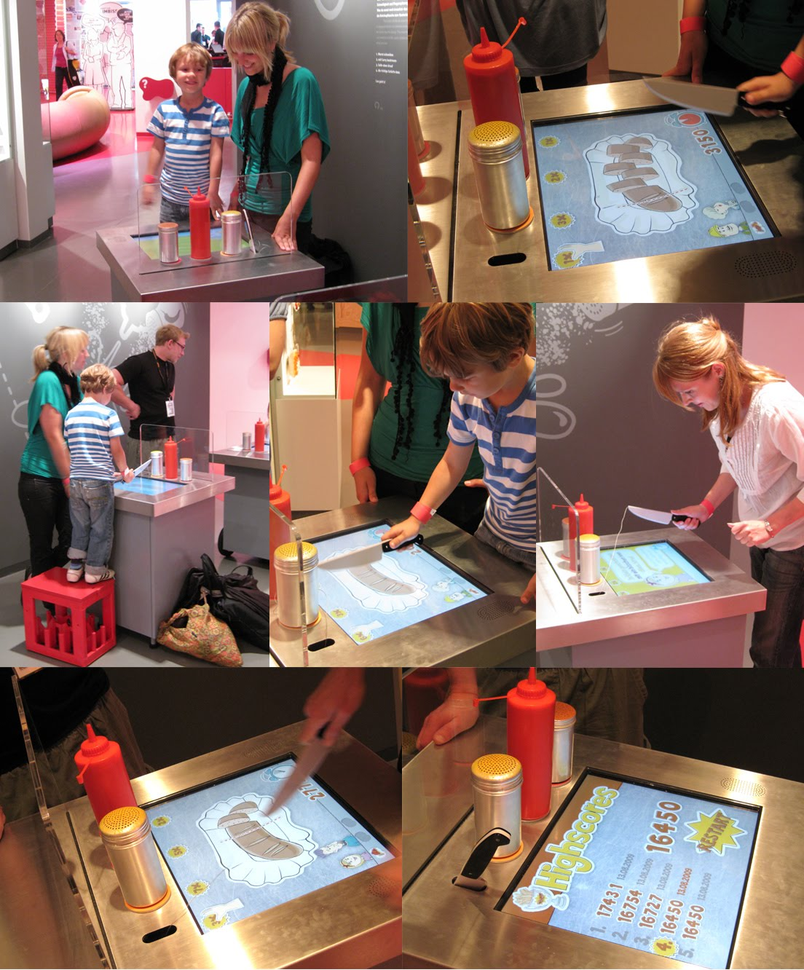

Slide 26
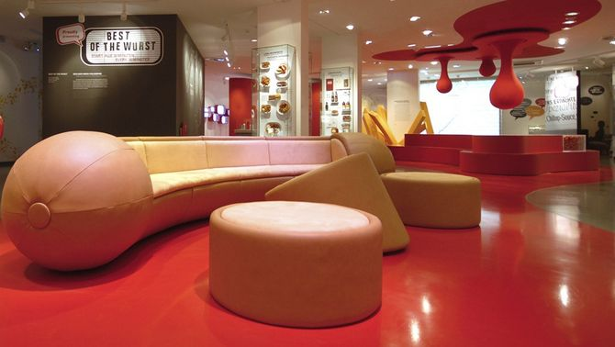

Slide 27


Slide 28
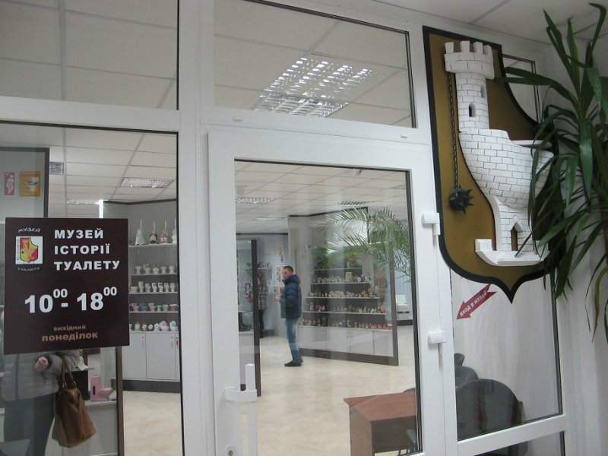
Музей історії туалету

Slide 29
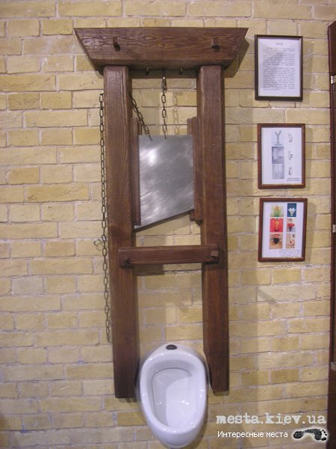
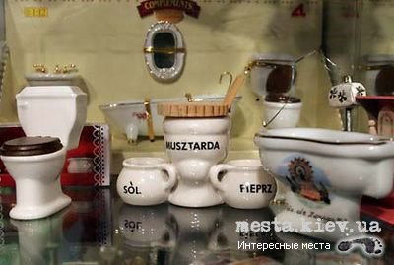
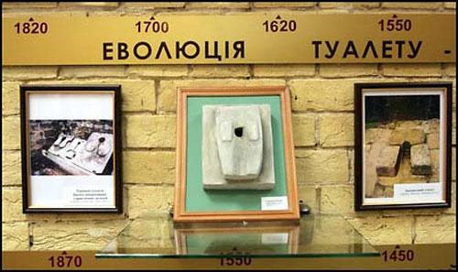

Slide 30
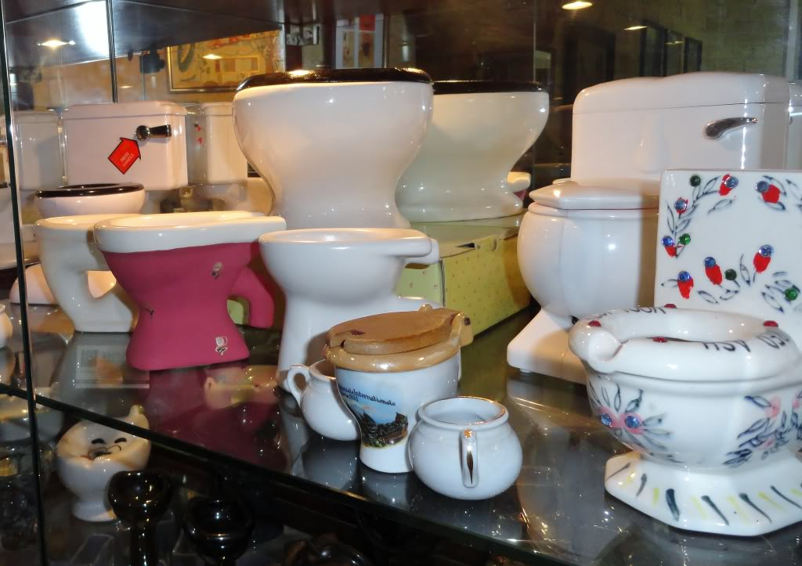

Slide 31
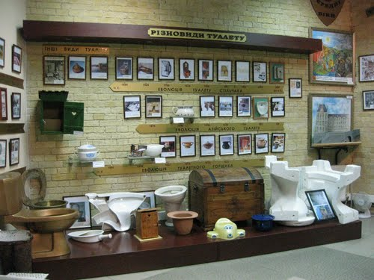

Slide 32
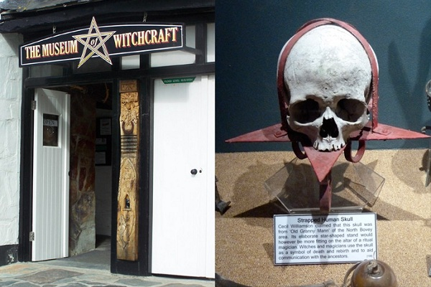
Музей чаклунства

Slide 33
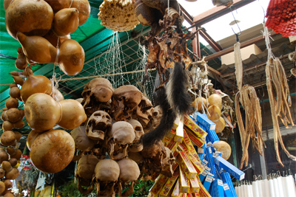
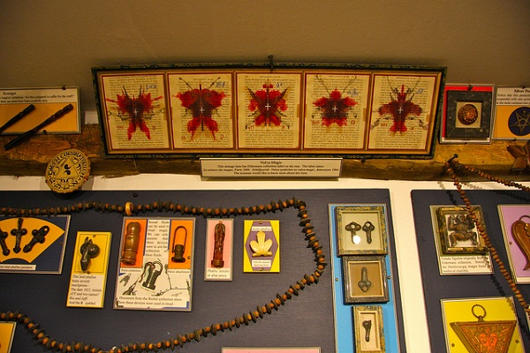
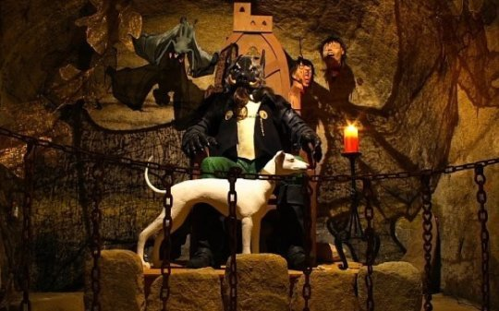
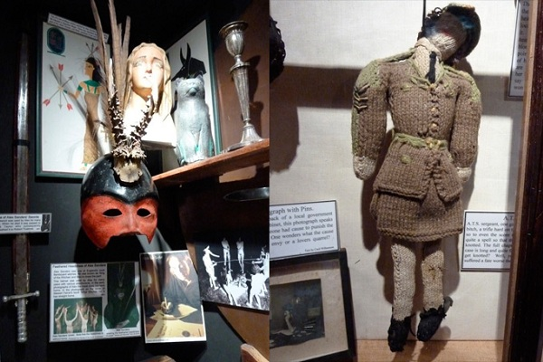

Slide 34
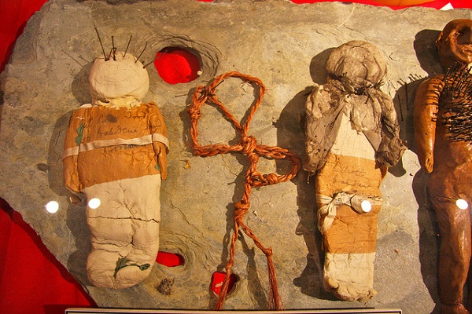

Slide 35
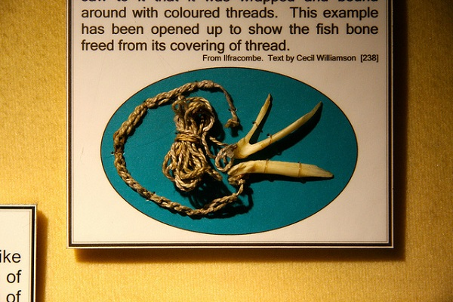

Slide 36
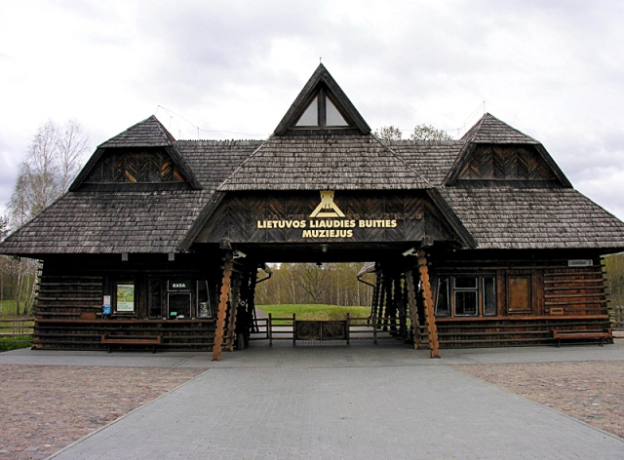
Музей бісів

Slide 37
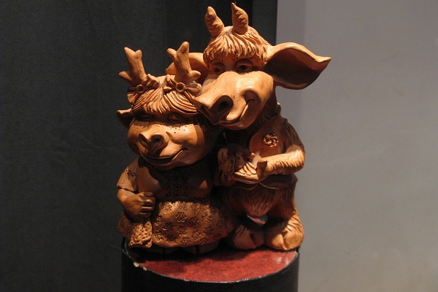
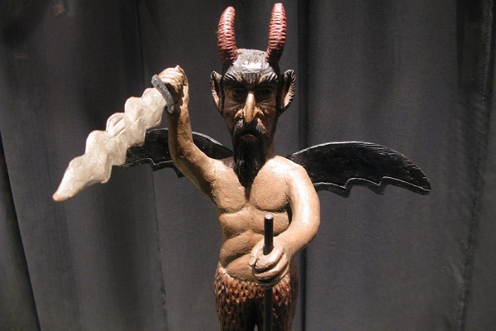
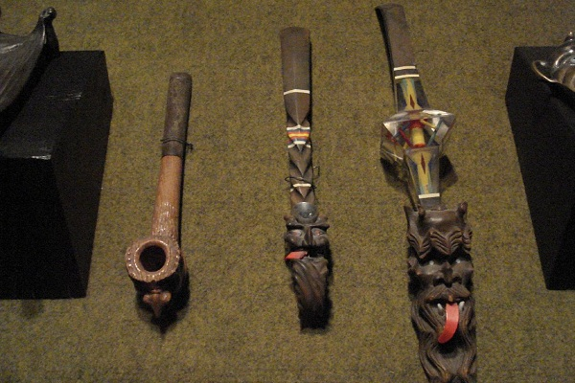


Slide 38


Slide 39


Slide 40

Музей льодяників

Slide 41


Slide 42


Slide 43




Slide 44

Музей волосся

Slide 45


Slide 46


Slide 47


Slide 48
Дякуємо за увагу

